Slide 1
SNSの上手な使い方
を考えよう！
Notes:
これから授業をはじめます。
今日の授業では「SNSの上手な使い方」について考えてみましょう。

Slide 2
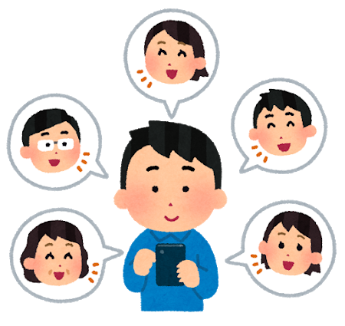
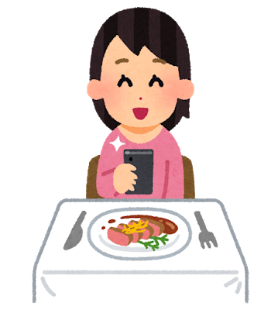
今日の内容
SNS（ソーシャル・ネットワーキング・サービス）では、
インターネット上でいろいろな人とつながったり、
情報を発信することができます。
Notes:
SNSという言葉を聞いたことがありますか？
最近は、インターネットを使うことで情報を受け取るだけではなく、自分からも情報を発信できるようになりました。
この中でインターネットで何か発信したことがある人はいますか？
（手を上げさせる）
（時間があれば）
どんなSNSを使ったことがありますか？
想定されるもの…LINE（タイムライン）、twitter、Instagram、TikTokなど

Slide 3
今日の内容
しかし、ネット上で、安易に情報発信したり、
知らない人とつながると、
犯罪被害等のトラブルに巻き込まれてしまうことも・・・
この授業では、
SNSを上手に使うためのポイント
を学んでいきましょう！
Notes:
利用が広がっているSNSですが、一方で、簡単だからこそ、トラブルにあってしまうことも考えられます。
そこで、今日は、SNSを上手に使うためののポイントについて学んでいきましょう。

Slide 4
考えられるリスク
・ネットに情報を投稿するとき、
・SNSで知らない人と知り合ったとき、
・SNSでトラブルになりそうなとき、
投稿する情報の内容や対応方法を誤ると、
犯罪被害レベルのトラブルに巻き込まれることもあります。
Notes:
例えばインターネットにメッセージや動画、写真を投稿するとき、
SNSで知らない人と知り合ったとき、
トラブルになりそうなとき、
発信する情報、対応方法によっては大きなトラブルに巻き込まれることもあります。
でも、みなさん、まずはどのようなトラブルがあるか、どういう対応をしたらいいか、知ってますか？

Slide 5

SNSを上手に活用するために
SNSでのトラブルへの対応方法を理解する
SNSでのトラブルへの対応方法として、
次の２つの視点を意識しておきましょう。
トラブルによる被害に“あわないため”に
トラブルによる被害を“小さくするため”に
Notes:
そこで、今日は
まずSNSでのトラブルへの対応方法を知るところから始めていきましょう。
ポイントは2つです。
1つ目はトラブル被害に“あわないために”
2つ目はトラブル被害を“小さくするために”
今日はこの2つの視点から、ワークを通じて考えていきましょう。

Slide 6
A1
「自分と相手の違い」を
考えてみよう
Notes:
「自分と相手の違い」についてかんがえてみましょう。

Slide 7

「自分と相手との違い」を考えてみよう
自分と相手はどれくらい違う？
SNSでは、ふだんの自分のようすを
たくさんの人に発信することができます。
人は、SNSに発信された情報に対して、どのように感じるかな？
Notes:
SNSをつかうと、自分のことをたくさんの人に発信することができます。
人は、発信された情報に対して、どのように感じるでしょうか。

Slide 8


「自分と相手との違い」を考えてみよう
あなたが、ネットに公開されたら
「イヤだな」と感じる写真は、どれ？
Notes:
例えば、写真で考えてみましょう。
次の3枚の写真の中で、あなたが「ネットに公開されたら『一番イヤだ』と感じる写真」を1つ選んでワークシートに〇をつけてみましょう。
まずは、周りの人とは相談せずに、「自分で１つ」選んでください。
では、考えてみてください。

Slide 9
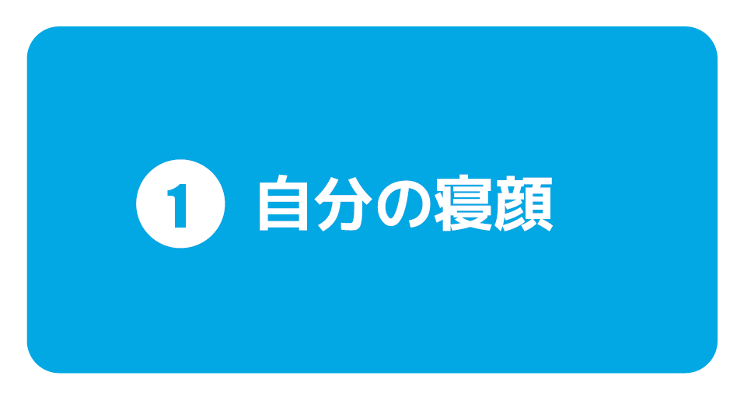
「自分と相手との違い」を考えてみよう
あなたが、ネットに公開されたら
「イヤだな」と感じる写真は、どれ？
Notes:
まず、1つ目は「自分の寝顔」です。

Slide 10
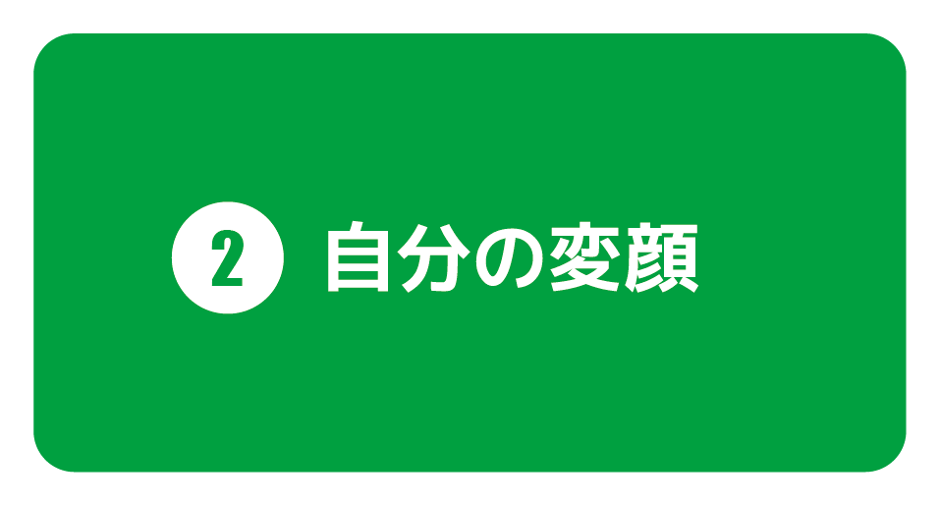
「自分と相手との違い」を考えてみよう
あなたが、ネットに公開されたら
「イヤだな」と感じる写真は、どれ？
Notes:
2つ目は「自分の変顔」です。

Slide 11
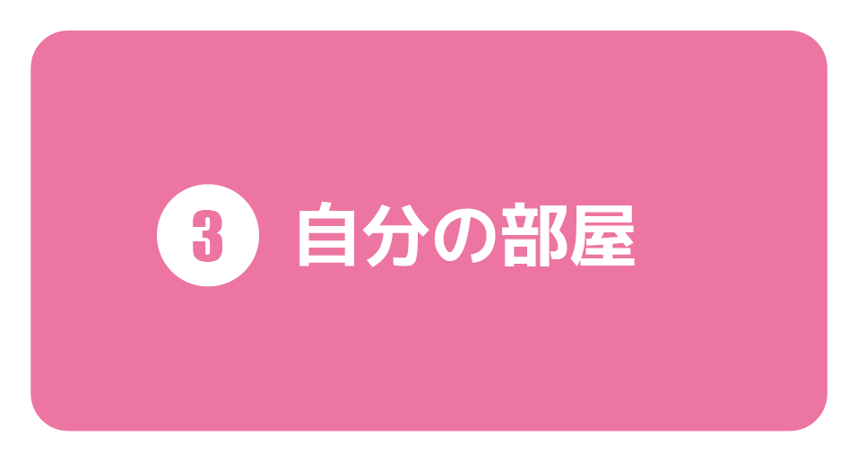
「自分と相手との違い」を考えてみよう
あなたが、ネットに公開されたら
「イヤだな」と感じる写真は、どれ？
Notes:
3つ目は「自分の部屋」です。

Slide 12
「自分と相手との違い」を考えてみよう
あなたが、ネットに公開されたら
「イヤだな」と感じる写真は、どれ？
Notes:
みなさん、○はつけられましたか？

Slide 13
「自分と相手との違い」を考えてみよう
共有しよう！
近くの人とワークシートを交換してみましょう
Notes:
グループでワークシートを交換して他の人の意見もみてみましょう。
それでは聞いてみます。
「１自分の寝顔」が一番イヤな人（子ども手を挙げる）
「２自分の変顔」が一番イヤな人（子ども手を挙げる）
「３自分の部屋」が一番イヤな人（子ども手を挙げる）
※一番手が多かったものや少なかったものについて、簡単にフィードバックする。
例）「●●●」に一番手が挙がっていましたね。
あまり差がなければ、友だちが嫌な写真、予想と合っていましたか？などと聞いてみる。
※時間があれば、全体で代表者数名に意見を発表させる。

Slide 14

「自分と相手との違い」を考えてみよう
自分と相手はどれくらい違う？
人によって、
「公開してもよいと思う写真」は違う。
トラブルによる被害に“あわないため”には
「自分と相手との違い」に気をつける必要があります。
Notes:
周りの人たちと話してみて、どんなことを考えましたか？
同じグループであっても、人によって、公開してもよいと思う写真はちがいましたね。
自分がイヤじゃないから大丈夫と考えて公開すると、気づかないうちに、人にとってはイヤな写真を公開してしまっているかもしれません。
（※わかっているよ、という反応が大きかったときは、「自分が公開されて嫌だと思っても、相手は嫌じゃないだろうと思っているという可能性もあるということ」を伝えてもいい）
このことは、皆さんがインターネット上で情報を発信する際に気を付けてもらいたいことです。

Slide 15
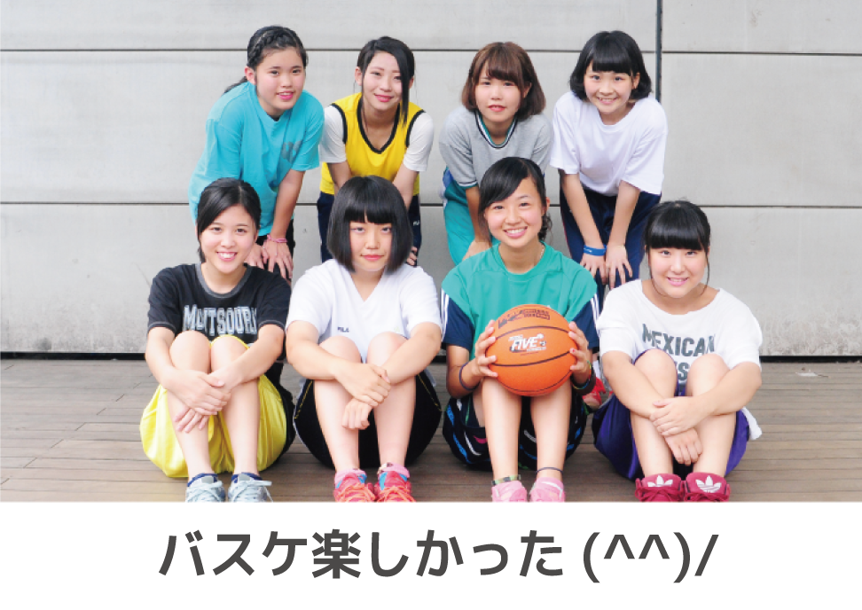
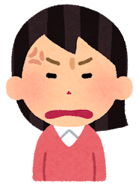

「自分と相手との違い」を考えてみよう
SNSに公開しても大丈夫かな？
なんでこの写真を使ったの？ありえない。
感じ方の違いから、
トラブルに発展する可能性もあります。
Notes:
では、次の写真を見てください。
この写真をインターネットに公開したらどうなると思いますか。
※予想される意見
・誰かの写りが良くなかったのかもしれない
・自分が写っていないのかもしれない
・ほかに写っていない人がいるのかもしれない
・この写真からわかる個人情報は？
このように感じ方の違いから、トラブルに発展する可能性があることを意識しておきましょう。

Slide 16
A2
「相手の情報」を
考えてみよう
Notes:
SNSの「相手の情報」について考えてみましょう。

Slide 17
「相手の情報」を考えてみよう
SNSの相手はどんな人かな？
SNSでは、いろいろな立場や考えを持った人が参加しています。
SNS上で、相手からメッセージが送られてきたとき、
どんなところに注意すればいいか考えてみましょう。
Notes:
現実世界と同じように、SNSにはいろいろな立場の人や、考えを持った人がいます。
特に、SNSでは相手の顔がみえないため、相手がどのような人かわかりにくくなります。
こうした中で、もし、SNSでメッセージを受け取ったら、どんなことに気を付けたらいいのか、
一緒に考えてみましょう。

Slide 18
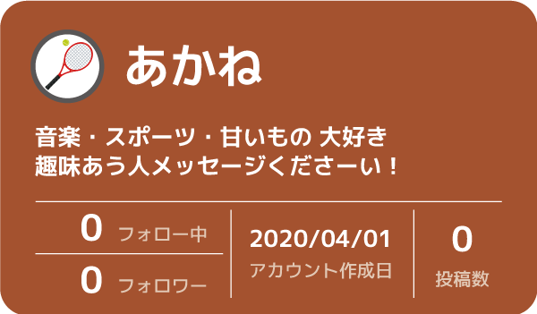
プロフィール画面
フォロー・フォロワー
SNS上で発信した内容をお互いに見ることができる。
「フォロー」又は「フォロワー」登録すれば、自分又は相手のタイムラインに投稿が表示される。
左の数字は登録した又はされた人数が出ている。
Notes:
これは、SNSのプロフィール画面です。
今表示されている「あかね」さんはあなたのプロフィールだと思ってください。
今、SNSで自分のプロフィールを登録した場面とします。
フォロー・フォロワーとは，SNS上で発信した内容をお互いに見ることができる人数のことです。
「フォロー」は自分が見たい人、「フォロワー」は自分の情報を見たいと登録している人の数が表示されます。

Slide 19
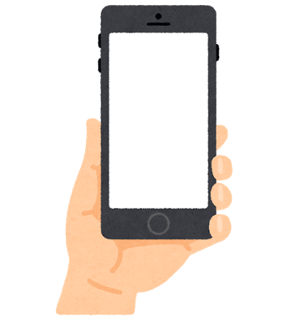
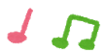
21:30
4月1日(水)
１９：３４
今
あなたにメッセージがとどきました。
Notes:
プロフィールを登録すると、早速スマートフォンにある通知が届きました。
ここには、「メッセージがとどいた」と書かれています。

Slide 20


●●●（相手の名前）
あかねちゃんのプロフィール見た
けど、音楽やスポーツが好きなん
だね！
趣味合いそう！
19:33
Notes:
通知を開いてみると、知らない人からメッセージが届いていました。
※メッセージを読む

Slide 21
「相手の情報」を考えてみよう
どんなプロフィールなら
やり取りを続ける？
あなたなら
どんな相手ならやりとりを続けても大丈夫と考えますか？
プロフィールから判断してみましょう。
Notes:
ここで皆さんに考えてもらいたいと思います。
今から、4人のプロフィールをお見せするので、「皆さんだったらどの人ならのやり取りを続けても大丈夫」と考えるでしょうか？

Slide 22
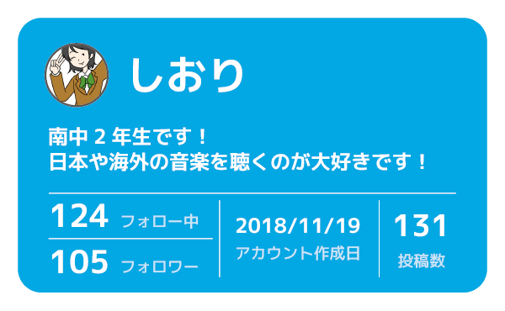
１人目
Notes:
1人目は「しおり」さんです。
※時間があれば，プロフィールの内容に少し触れる。

Slide 23
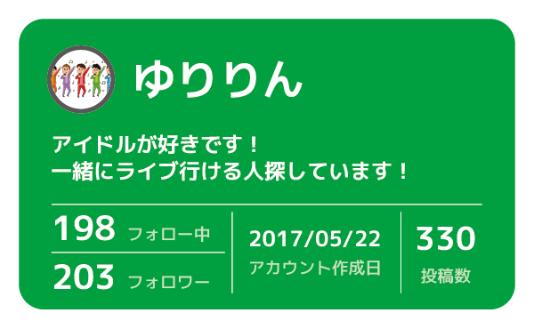
２人目
Notes:
2人目は「ゆりりん」です。
※時間があれば，プロフィールの内容に少し触れる。

Slide 24
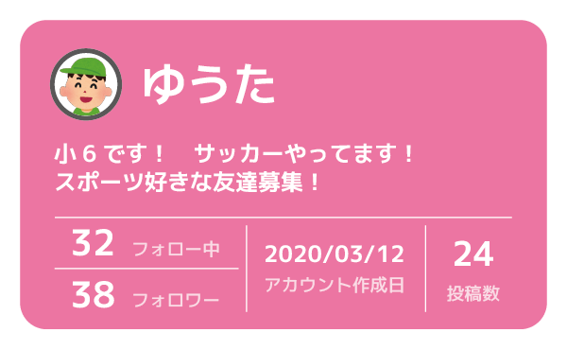
３人目
Notes:
3人目は「ゆうた」です。
※時間があれば，プロフィールの内容に少し触れる。

Slide 25
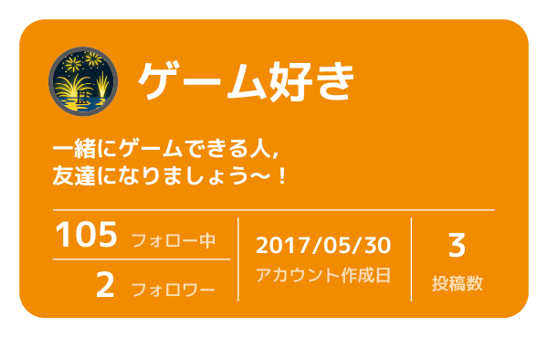
４人目
Notes:
4人目は名前が「ゲーム好き」となっています。
※時間があれば，プロフィールの内容に少し触れる。

Slide 26
「相手の情報」を考えてみよう
どんなプロフィールなら
やり取りを続ける？
なぜその人を選んだのか、
根拠（理由）となる部分に◯をつけてみましょう
Notes:
皆さんは、どの人とならやり取りを続けますか。
まずは周りと相談せずに、この人ならやり取りを続けたいと思う人を1人選んで、
ワークシートに〇をつけてみましょう！
また、なぜその人を選んだのか、その理由となる部分があればそこに赤で丸をしてみましょう。
〇はいくつつけても構いません。

Slide 27
「相手の情報」を考えてみよう
どんなプロフィールなら
やり取りを続ける？
グループの人と向かい合ってみましょう。
Notes:
グループの人で向き合ってください。

Slide 28
「相手の情報」を考えてみよう
どんなプロフィールなら
やり取りを続ける？
グループの人と向かい合ってみましょう。
「せーの」の合図で、選んだものに指をさしましょう。
Notes:
この4人について，皆さん自身なら誰からの友達申請なら許可するでしょうか。
「せーの」といいますので，自分が選んだ人をワークシート上で指さしてください。

Slide 29
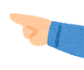
「相手の情報」を考えてみよう
どんなプロフィールなら
やり取りを続ける？
グループの人と向かい合ってみましょう。
「せーの」の合図で、選んだものに指をさしましょう。
Notes:
準備はいいですか？
「せーの！」(指をさしてもらう)

Slide 30
「相手の情報」を考えてみよう
共有しよう！
近くの人とワークシートを交換してみましょう
Notes:
グループでワークシートを交換して他の人の意見もみてみましょう。
※時間があれば、全体で代表者数名に意見を発表させる。

Slide 31
「相手の情報」を考えてみよう
気をつけたいポイント
Notes:
みなさんの意見、どうでしたか。
SNSでは、自分の知らない人からメッセージが届くことがあります。
このときむやみに返信をせず、まずは気を付けるべきポイントを知っておきましょう。

Slide 32
「相手の情報」を考えてみよう
気をつけたいポイント
Notes:
たとえば、しおりさんやゆうたさんをみてみると、

Slide 33
「相手の情報」を考えてみよう
気をつけたいポイント
▶ 本当に相手の顔？
▶ 相手の顔がわかれば大丈夫？
Notes:
「顔写真」がプロフィールにありますが、これは本当に相手の顔でしょうか？
また、相手の顔がわかっていれば絶対に大丈夫でしょうか・・・？

Slide 34
「相手の情報」を考えてみよう
気をつけたいポイント
▶ 本当の年齢？
▶ 年齢が近ければ大丈夫？
Notes:
また、プロフィールのメッセージに、学年が書かれています。
本当の年齢でしょうか？また、自分と近い年齢であれば大丈夫でしょうか・・・・？

Slide 35
「相手の情報」を考えてみよう
気をつけたいポイント
Notes:
「ゆりりん」と「ゲーム好き」について考えてみましょう。

Slide 36
「相手の情報」を考えてみよう
気をつけたいポイント
どんな人が
フォロワー？
▶ どれくらい前から利用してる？
▶ 他のフォロワーの人数は？
フォロワー
の人数が
少ない？
Notes:
アカウントを確認してみましょう。
まず、アカウントの作成日は二人とも近いことが分かります。
一方で、「フォロワー」の数を見てみると、「ゆりりん」は203人、「ゲーム好き」は2人しかいません。
なぜこれだけの差があるのか、二人がフォローしている人やフォローされている人はどんな人たちなのか、考えてみる必要があります。

Slide 37
「相手の情報」を考えてみよう
気をつけたいポイント
なぜ投稿数が
多い？
どんな人が
友達？
▶ これまでにどれくらい情報を
発信してるかな？
なぜ投稿数が
少ない？
Notes:
また、投稿数をみてみると、ゆりりんはたくさん投稿していますが、ゲーム好きは投稿数が3です。
こうした点についてもなぜ投稿が多いのか、どんな投稿をしているのか、なぜ投稿数が3なのか？を疑う必要があります。

Slide 38
「相手の情報」を考えてみよう
SNSの相手はどんな人かな？
ネットで知り合った人は、
プロフィールを偽っている可能性もあります。
トラブルによる被害に“あわないため”には
SNSでは、相手に対して不安や疑問があれば、
信頼できる人に相談したり、安易にやり取りしないように
気をつけましょう。
Notes:
このように、アカウントを偽っている可能性のある人からメッセージが届くこともあります。
トラブルを避けるために皆さんに知っておいてもらいたいポイントは、「なぜ？」を意識して相手の情報を読み解くことです。
「どうせ大丈夫だろう」と考えるのではなく、SNSでは、相手に対して不安や疑問があれば、信頼できる人に相談したり、安易にやり取りしないように気をつけましょう。

Slide 39
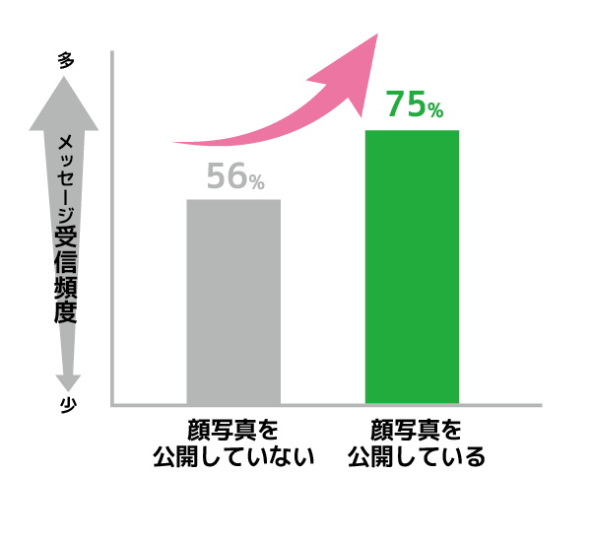
「自分の情報」でも・・・
自分の情報の出し方で、メッセージ受信数が変わる
顔写真を公開すると、
知らない人からメッセージが送られる可能性が高くなります。
安易に自分の情報を公開することで、犯罪被害等のトラブルに巻き込まれる可能性が高まります。
Notes:
また、「自分の情報」をどう出すかによっても、メッセージの受信数は変わります。
例えば顔写真を公開すると、知らない人からメッセージを受け取ることが増えます。
いろんな人につながることができるけれど、一方で犯罪被害のトラブルに巻き込まれる可能性も高くなります。
写真の公開は慎重に判断しましょう

Slide 40
A3
「上手な伝え方」を
考えてみよう
Notes:
SNSでどうしたら気持ちを「上手に伝えられるか」を考えてみましょう。

Slide 41
「上手な伝え方」を考えてみよう
ネット上での「上手な接し方」は？
ネット上のコミュニケーションでは、
相手の表情や様子がわかりません。
相手の表情や様子がわからない中で、
どのようにコミュニケーションをすればいいかを、
具体的に考えてみましょう。
Notes:
インターネットで文章のやり取りをするときは、相手の表情や様子が見えません。
そのようなとき、どうしたら上手くコミュニケーションをとれると思いますか？
具体的に考えてみましょう。

Slide 42
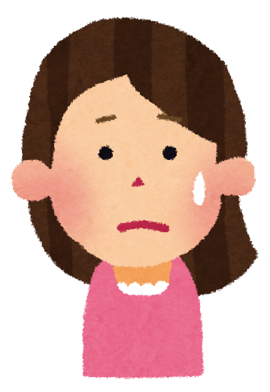
ある日、あなたのもとにクラスメイトのあかねさんが相談にきました
SNSで知り合った友達から、
会わない？ってメッセージが来たんだけど・・・
あかね
Notes:
※スライドを読む

Slide 43


あかねさんからメッセージのやり取りを見せてもらうと…
しおり
<
昨日，このパンケーキ食べたんだー😄
ここって，あかねちゃんの学校の近くだよねー？
16:21
おいしそー！ そうだよ！
私の友達もこのお店行ってた😄
16:23
もうSNSで知り合ってから1か月くらいだし，一緒に食べに行こうよ！
16:25
Notes:
※スライドのメッセージを読む

Slide 44
しおりちゃんのことは好きなんだけど、直接会うのは断りたいんだよねー。
どんな返信すればいいと思う？
あかね
Notes:
あかねさんはこのように思っているようです。
※スライドのメッセージを読む

Slide 45
「上手な伝え方」を考えてみよう
ネット上でどのように「断る」？
この時、あなたはあかねさんに、
どのようなアドバイスをしますか？
※ただし、あかねさんはこれからもしおりさんと友だちでいたいと考えています
Notes:
このとき、あなたはあかねさんにどのようなアドバイスをしますか？
ただし、あかねさんはこれからもしおりさんと友だちでいたいと考えているようです。
それもふまえてアドバイスを考えてみましょう。
まずは自分のワークシートに書いてみてください。

Slide 46
「上手な伝え方」を考えてみよう
共有しよう！
近くの人とワークシートを交換してみましょう
Notes:
グループでワークシートを交換して他の人の意見もみてみましょう。
※時間があれば、全体で代表者数名に意見を発表させる。

Slide 47
「上手な伝え方」を考えてみよう
ネット上での「上手な接し方」は？
ネット上のコミュニケーションでは、
相手の表情や様子が見えないため、
会って話すよりも相手の感情がわかりにくい。
トラブルによる被害に“あわないため”には
特に“誤解を生みやすい状況”では、
「気持ちの伝え方」を慎重に考えることが大切です。
Notes:
みなさん、どうでしたか。
画面の向こうのしおりさんの表情や様子が見えないのと同じように、
普段の私たちのメッセージのやり取りは、相手の感情がわかりにくくなっています。
特に「誤解」がうまれるようなときには、
気持ちをどう伝えたらいいのか、慎重に考えることが大切です。

Slide 48
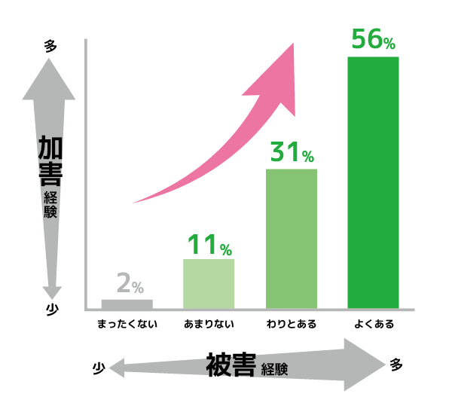
相手からイヤなことをされなければ，大丈夫？
被害経験が多いと、加害経験も高い傾向にある
意図せず、言葉の誤解などで
トラブルになることもあります。
自分が被害者や加害者にならない、「上手な伝え方」を考えましょう。
Notes:
実は、「被害経験」が多いと、「加害経験」も多くなる傾向があります。
こんなつもりじゃなかったのに、とならないように、
あなたの気持ちがどうやったらきちんと伝わるのか、考えてみてください。

Slide 49

「上手な伝え方」を考えてみよう
ネット上で相手を傷つける書き込み
をした場合どうなる？
相手を傷つける書き込みは、
犯罪（侮辱罪や名誉毀損罪）になる場合があります。
ぶじょくざい
めいよきそんざい
対面や実名では言えないことが匿名だと言えたり攻撃性が増したりする危険性があります。
頭にくる出来事があったとしても一度冷静になって気持ちを落ち着かせましょう。
Notes:
ちなみに、もしインターネットで相手を傷つけてしまったらどうなるのか知ってますか。
名前を隠していたとしても、直接じゃないから言いやすいと思っても、
相手を傷つけてしまうと犯罪になる場合があります。
特にネットでは、相手に名前がわからないと考え、攻撃性が増す危険性があります。
嫌なことがあったとしても、まずは一度落ち着いて、よく考えてコミュニケーションしましょう。

Slide 50
A4
「写真からわかる情報」を
考えてみよう
Notes:
インターネットに写真を公開することについて考えてみましょう。

Slide 51
「写真からわかる情報」を考えてみよう
顔や名前が写ってなければ、大丈夫？
SNSでは、写真を簡単に発信することができます。
具体的な写真について、
SNSに発信されたときの危険性や注意点について、
考えてみましょう。
Notes:
SNSでは簡単に写真を発信することができますね。
顔が写ってなければ大丈夫！という人もいますが、本当にそうでしょうか。
具体的に考えてみましょう。

Slide 52
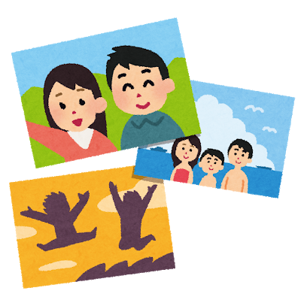
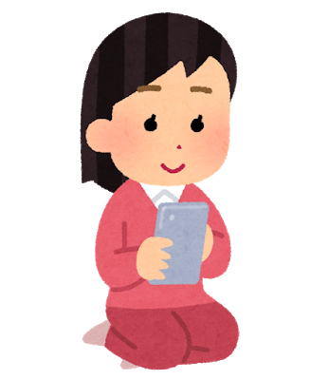
21:30
4月1日(水)
さっそく写真をSNSに投稿してみよう！
どの写真にしようかなー？
投稿する
Notes:
想像してみてください。
例えば、あなたがSNSに写真を投稿しようとした場面です。

Slide 53
「写真からわかる情報」を考えてみよう
発信した情報から何がわかる？
ネット上で発信した情報では、自分が気づいていない情報も
発信してしまっているかもしれません。
次の写真をネット上に発信するときに、
あなたならどこに気をつけますか？
Notes:
ネット上では、自分が発信した写真によっては、他の人が見ると自分では気づかない情報が発信されている場合があります。
今回は、3つの写真を例に具体的に考えてみましょう。
発信した情報からどのようなことが分かるのか、
それぞれ、どこに気をつける必要があるか、考えてみてください。

Slide 54
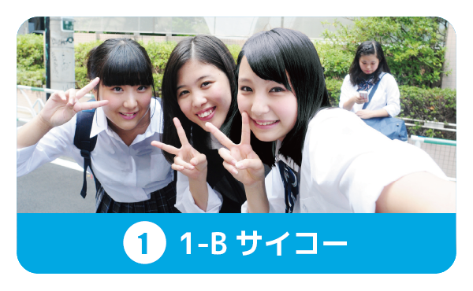
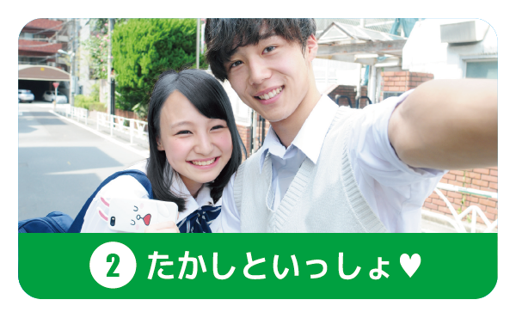
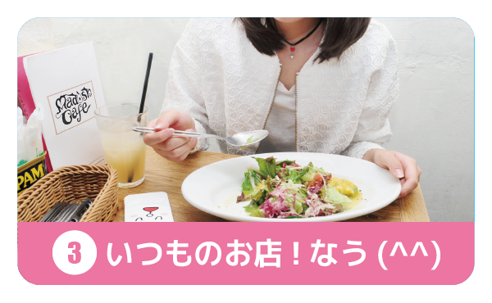
「写真からわかる情報」を考えてみよう
次の写真をネットで発信するとしたら、
どこに気をつければいい？
Notes:
これらの写真をインターネット上で発信するとしたらどこに気をつける必要があるでしょうか。
ワークシートを見てください。
気をつける場所に〇をつけ、理由を書いてみましょう。

Slide 55
「写真からわかる情報」を考えてみよう
共有しよう！
近くの人とワークシートを交換してみましょう
Notes:
それでは、グループでワークシートを交換して他の人の意見もみてみましょう。
他の人がどこに〇をつけているか、どのような理由を書いているかを確認してみましょう。
※時間があれば、全体で代表者数名に意見を発表させる。

Slide 56
ネットで発信するときに注意する情報
自分がどんな人かわかってしまう情報
（自分に関する情報）
Notes:
それでは、気を付ける場所について考えていきたいと思います。
まず、気を付けるときに考えるポイントとして、「自分がどんな人かわかってしまう情報」があります。

Slide 57
ネットで発信するときに注意する情報
自分がどんな人かわかってしまう情報
（自分に関する情報）
自分の顔
学年・クラス
服装（学校の制服・私服）
Notes:
たとえば「服装」。
顔だけではなく、
制服であればどこの学校に通っているのか、
私服であれば普段どんな服を着ているのかなどがわかります。
また、学年・クラス、自分の顔なども自分に関する情報です。

Slide 58
ネットで発信するときに注意する情報
自分以外の人がどんな人かわかってしまう情報
（他人に関する情報）
Notes:
自分だけではなく、
「自分以外の人がどんな人かわかってしまう情報」もありますね。

Slide 59
ネットで発信するときに注意する情報
自分以外の人がどんな人かわかってしまう情報
（他人に関する情報）
他人の姿
他人の顔
他人の名前
Notes:
こうした情報の中には，相手がインターネットに公開してもいいと思っていない情報があるかもしれません。
たとえば、他人の顔や姿、名前などがこれに該当します。
もし、他の人に関する情報が含まれていると思った場合には、インターネットに公開しても良いかを確認するようにしましょう。

Slide 60
ネットで発信するときに注意する情報
人や場所をわかりやすくしてしまう情報
（身の回りの情報）
Notes:
最後のポイントとして、「人や場所をわかりやすくしてしまう情報」があります。

Slide 61
ネットで発信するときに注意する情報
人や場所をわかりやすくしてしまう情報
（身の回りの情報）
電柱の住所や風景
お店の名前
Notes:
例えば、「電柱に書いてある住所」や「お店の名前」が写りこんでいる場合があります。

Slide 62
ネットで発信するときに注意する情報
人や場所をわかりやすくしてしまう情報
（身の回りの情報）
※ 複数の情報が重なることで、情報が詳しくなってしまうことにも注意！
スマートフォンのケースから個人が特定されてしまう場合も・・・
Notes:
また、2枚目と3枚目の写真を見ると、同じスマートフォンのケースが写っています。
3枚目の写真のように顔を隠していたとしても、写っている人が同じではないかと気づかれる可能性があります。
このように、複数の情報が組み合わさることで、個人等に関する意図しない情報まで知られてしまうこともあります。

Slide 63
「写真からわかる情報」を考えてみよう
顔や名前が写っていなければ、大丈夫？
直接個人がわかる情報だけではなく、
「身の回り」の情報にも注意が必要です。
Notes:
顔や名前が写っていなければ、本当に大丈夫でしょうか。
顔や名前は個人の情報として気づきやすいですが、それ以外にもたくさんの情報が含まれています。
一見個人情報がないと思っていても、身の回りの情報にも注意が必要ですね。

Slide 64
「写真からわかる情報」を考えてみよう
顔や名前が写っていなければ、大丈夫？
直接個人がわかる情報だけではなく、
「身の回り」の情報にも注意が必要です。
トラブルによる被害に“あわないため”には
情報を発信する前に、
「その情報から何がわかるか」「その情報は誰のものか」
「その情報は誰がみているのか」を考えましょう。
Notes:
このようなことに気を付けるためには、
情報を発信する前に、「その情報から何がわかるか」 「その情報は誰のものか」「その情報は誰が見ているのか」、を想像することを心がけましょう。

Slide 65
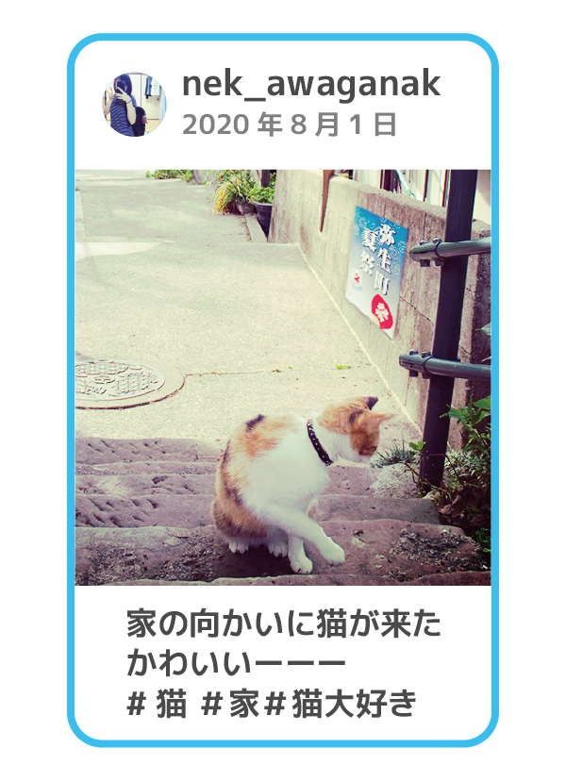
「写真からわかる情報」を考えてみよう
発信すると、どんな
危険が考えられるかな？
背景や位置情報から、家の場所が特定される
どんなことが起きる？
ストーカー被害から、
更に性的な犯罪や凶悪な犯罪に巻き
込まれる可能性もあります。
Notes:
例えばこの写真を公開したら、どんなトラブルに遭う可能性があるでしょうか。
「家の向かいに猫が来た」と書いてあることから、
背景や位置情報などで家の場所を特定されるかもしれません。
ストーカー被害、犯罪に巻き込まれる可能性もあります。

Slide 66
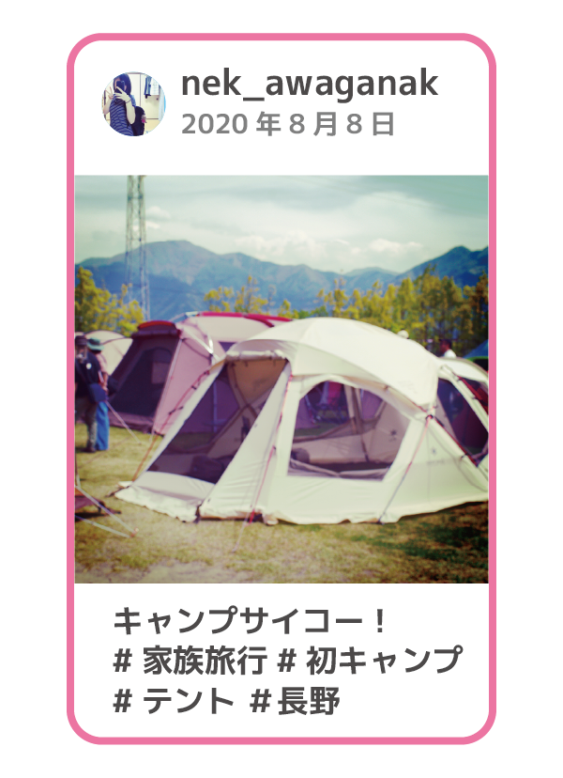
「写真からわかる情報」を考えてみよう
発信すると、どんな
危険が考えられるかな？
自宅にいないことがわかる
どんなことが起きる？
過去の投稿から住所が割り出されて、空き巣被害にあう可能性もあります。
Notes:
この投稿はどうでしょうか。
自宅ではないからいいかな、と思うかもしれませんが、
リアルタイムにUPすることから、「今家にいない」ということがわかります。
他の投稿から住所が割り出された場合、空き巣被害に遭う可能性が出てきます。

Slide 67
「写真からわかる情報」を考えてみよう
自分の情報が特定されると
どうなるのか？
他人の情報が発信されると
どうなるのか？
Notes:
このように、自分の情報が特定されると、（次ページへ）

Slide 68
「写真からわかる情報」を考えてみよう
自分の情報が特定されると
どうなるのか？
他人の情報が発信されると
どうなるのか？
待ち伏せ、つきまとい、嫌がらせなどの被害にあう可能性がある。
Notes:
待ち伏せ、つきまとい、いやがらせなどをされる可能性があります。
また、ほかの人の情報を発信してしまうと、

Slide 69
「写真からわかる情報」を考えてみよう
自分の情報が特定されると
どうなるのか？
他人の情報が発信されると
どうなるのか？
待ち伏せ、つきまとい、嫌がらせなどの被害にあう可能性がある。
他人のプライバシー権・肖像権の侵害、他人とのトラブルなどに発展する可能性がある。
Notes:
思いがけずプライバシー権や肖像権を侵害してしまったり、
トラブルになったりする可能性があります。
このような点に注意して情報の発信を考えるようにしましょう。

Slide 70
A5
「写真の送り方」を
考えてみよう
Notes:
「写真の送り方」について考えてみましょう。

Slide 71
「写真の送り方」を考えてみよう
ネットに公開した写真は、どう使われる？
SNSでは、写真を簡単に掲載することができます。
SNSの相手に自分の写真を送ったときの危険性や
注意点について考えてみましょう。
Notes:
SNSでは、メッセージ機能を使って写真を送ることもできます。
自分の写真を送るときの危険性や注意点について考えてみましょう。

Slide 72
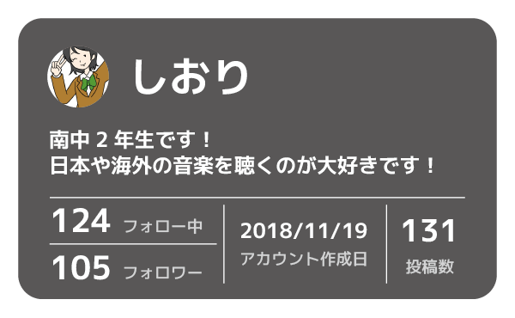
あなたにメッセージをした人
同じ地域の中学校だ！
音楽好きだし、趣味あうかもな～
写真もいい人そうだしな…！
Notes:
想像してみましょう。
あなたがSNSを使っているとします。
そこに、しおりさんからメッセージが届き、SNSを通じて友達になることにしました。

Slide 73
しおりさんをフォローすると…
しおり
<
Notes:
しおりさんをフォローすると・・・

Slide 74
しおり
<
フォローありがとう！
音楽好きだったからフォローしちゃったw
21:38
Notes:
※メッセージを読む

Slide 75

しおり
<
フォローありがとう！
音楽好きだったからフォローしちゃったw
21:38
こちらこそ！
私も音楽が大好きです！
これからよろしくね ^ ^
21:40
よかった！
趣味あいそう！
Notes:
※メッセージを読む

Slide 76
しおり
<
フォローありがとう！
音楽好きだったからフォローしちゃったw
21:38
こちらこそ！
私も音楽が大好きです！
これからよろしくね ^ ^
21:40
よかった！
趣味あいそう！
こちらこそ！
いろいろ相談とかしたいな～
21:42
Notes:
※メッセージを読む

Slide 77
しおり
<
良かったら、
顔写真送って！w
21:45
Notes:
※メッセージを読む

Slide 78
しおり
<
良かったら、
顔写真送って！w
21:45
顔写真か・・・
いきなり嫌われたくないしな…
Notes:
※メッセージを読む

Slide 79
「写真の送り方」を考えてみよう
「顔写真を送って」と言われたら？
あなたが「顔写真」を送ってと言われたら、
どのように対応しますか？
あなたの対応方法を１つ選んでください。
Notes:
それでは考えてみましょう。
皆さんなら、「顔写真を送って」と言われたらどのように対応しますか？
次の4つの中から、一番近い対応方法を選んでください。

Slide 80
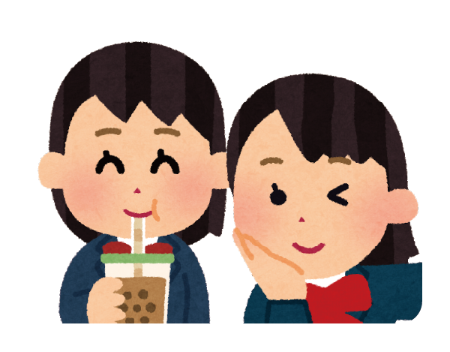
しおり
<
良かったら、
顔写真送って！w
21:45
21:50
① 友達と写った写真
Notes:
①友達と写った写真を送る

Slide 81
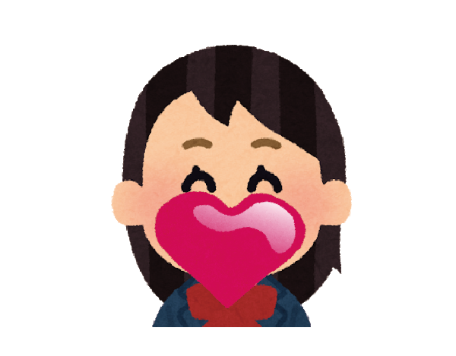
しおり
<
良かったら、
顔写真送って！w
21:45
21:50
② 自分の一部を隠した写真
Notes:
②自分の一部を隠した写真を送る

Slide 82

しおり
<
良かったら、
顔写真送って！w
21:45
21:50
③ 芸能人やキャラクターなど自分以外の写真
Notes:
③芸能人やキャラクターなど自分以外の写真を送る

Slide 83

しおり
<
良かったら、
顔写真送って！w
21:45
21:50
④ その他の対応（何を送る？何と返信する？）
Notes:
④そのほかの対応をする。
例えば、ほかの写真や、メッセージを送るなどです。

Slide 84
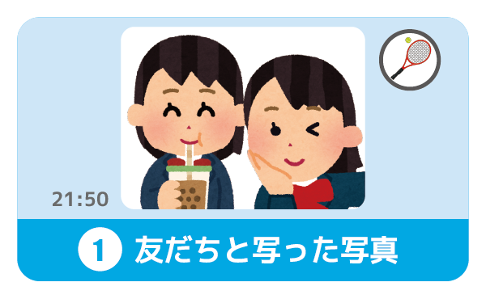
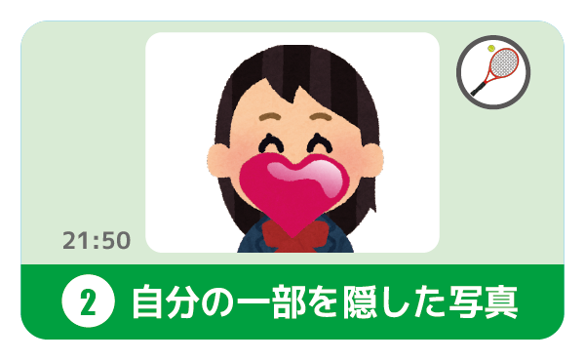
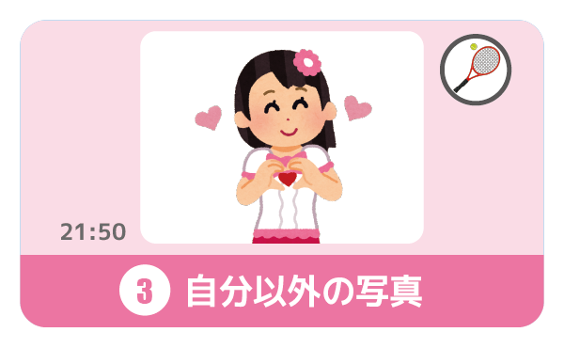
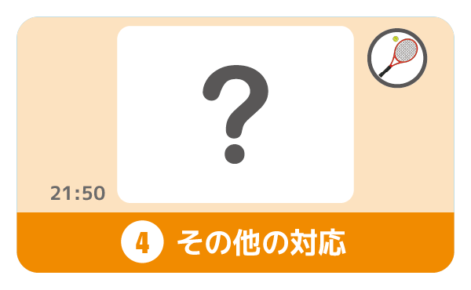
「写真の送り方」を考えてみよう
「写真を送って」と言われたら？
Notes:
あなただったらどれにするか、まずはワークシートに〇をつけて、理由も考えてみてください。

Slide 85
「写真の送り方」を考えてみよう
共有しよう！
近くの人とワークシートを交換してみましょう
Notes:
グループでワークシートを交換して他の人の意見もみてみましょう。
※時間があれば、全体で代表者数名に意見を発表させる。

Slide 86
友だちだけなら大丈夫？
Notes:
みなさん、どうでしたか。
相手が「友だち」なら、どんな写真を送っても大丈夫でしょうか。

Slide 87
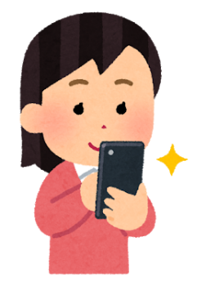
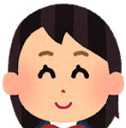
友だちだけなら大丈夫？
第三者
受信者
発信者
顔写真なら
大丈夫よね！
Notes:
ネットに送った写真がどうなる可能性があるかを考えてみましょう。
もしあなたが、「顔写真なら大丈夫」と送ったとします。

Slide 88
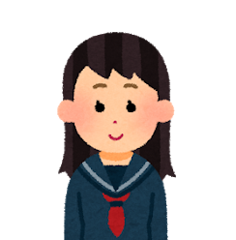
友だちだけなら大丈夫？
第三者
受信者
うれしい！
友だちにも報告しよー！
しおり
発信者
顔写真なら
大丈夫よね！
Notes:
先ほどやり取りをしたしおりさんはどうするでしょうか。
とても喜んでくれて、友だちに報告するかもしれません。

Slide 89
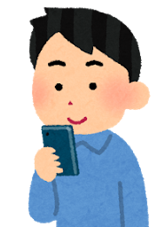
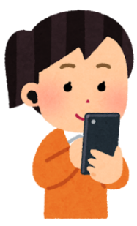

友だちだけなら大丈夫？
第三者
可愛い！
他の人にも広めちゃお
受信者
うれしい！
友だちにも報告しよー！
しおり
発信者
顔写真なら
大丈夫よね！
しおり、SNSで友だち
作ったんだー
この子の画像保存しちゃえ
Notes:
そうすると、しおりさんの友だちが、
ほかの人に広めたり、画像を保存するかもしれませんね。

Slide 90
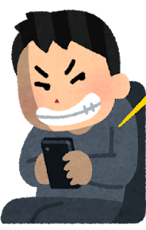
友だちだけなら大丈夫？
第三者
この画像で
偽のSNSアカウント
をつくってやる
可愛い！
他の人にも広めちゃお
彼氏募集中！
受信者
うれしい！
友だちにも報告しよー！
しおり
発信者
顔写真なら
大丈夫よね！
しおり、SNSで友だち
作ったんだー
この子の画像保存しちゃえ
Notes:
ほかの人に広められた写真が、SNSで偽のアカウントを作られてなりすましの被害にあうかもしれません。

Slide 91
友だちだけなら大丈夫？
ネットに公開した写真は、知らない人まで広がる
第三者
この画像で
偽のSNSアカウント
をつくってやる
可愛い！
他の人にも広めちゃお
彼氏募集中！
受信者
うれしい！
友だちにも報告しよー！
しおり
発信者
顔写真なら
大丈夫よね！
しおり、SNSで友だち
作ったんだー
この子の画像保存しちゃえ
Notes:
あかねさんの友だちになったしおりさんの友だちは、あかねさんの友だちですか？
・・・知らない人ですよね。
このように、相手に送った写真は、知らない人まで広がる可能性があります。

Slide 92
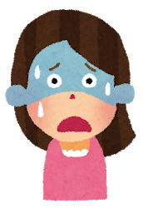
友だちだけなら大丈夫？
第三者
この画像で
偽のSNSアカウント
をつくってやる
可愛い！
他の人にも広めちゃお
彼氏募集中！
受信者
うれしい！
友だちにも報告しよー！
しおり
発信者
私の写真が
勝手に使われてる！
写真を消さないと！
しおり、SNSで友だち
作ったんだー
この子の画像保存しちゃえ
Notes:
あかねさんが気づいて、写真を消したらどうでしょうか。

Slide 93
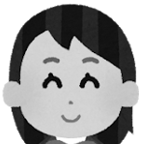
友だちだけなら大丈夫？
第三者
この画像で
偽のSNSアカウント
をつくってやる
可愛い！
他の人にも広めちゃお
彼氏募集中！
受信者
うれしい！
友だちにも報告しよー！
しおり
発信者
削除
私の写真が
勝手に使われてる！
写真を消さないと！
しおり、SNSで友だち
作ったんだー
この子の画像保存しちゃえ
Notes:
もし消せたとしても、しおりさんに送った写真だけです。
しおりさんが既に写真を保存していたら、その写真も消すことはできません。

Slide 94
友だちだけなら大丈夫？
ネットに公開した写真は、記録されてしまう
第三者
この画像で
偽のSNSアカウント
をつくってやる
可愛い！
他の人にも広めちゃお
彼氏募集中！
受信者
うれしい！
友だちにも報告しよー！
しおり
発信者
削除
私の写真が
勝手に使われてる！
写真を消さないと！
しおり、SNSで友だち
作ったんだー
この子の画像保存しちゃえ
Notes:
つまり、相手に送った写真は、記録されます。

Slide 95
「写真の送り方」を考えてみよう
ネットに公開した写真は、どう使われる？
SNSなどネットに発信した顔や姿は、すぐに消せる？
もしかすると、「拡散」や「無断使用」されるかも…
トラブルによる被害に“あわないため”には
一度公開した写真は消去できないことを意識しながら、
写真を公開しても大丈夫かどうかを慎重に判断しましょう。
Notes:
ネット上に公開した写真は、もしかすると拡散されたり、勝手に使われることがあるかもしれません。
一度送った写真は消すことができないことを意識しながら、
本当に送って大丈夫かどうかを慎重に判断しましょう。

Slide 96
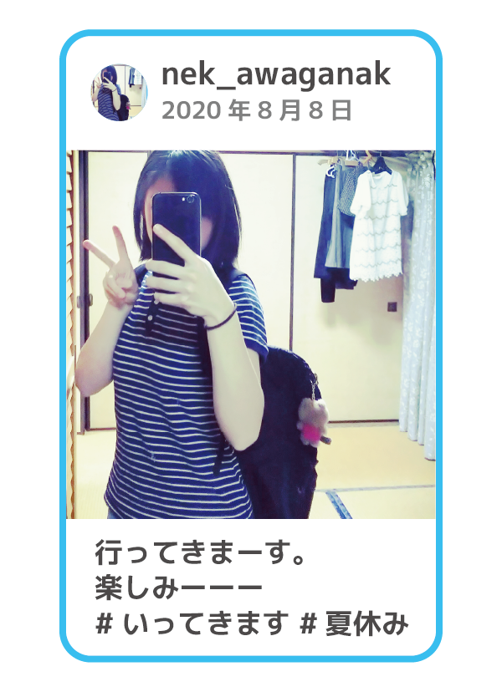
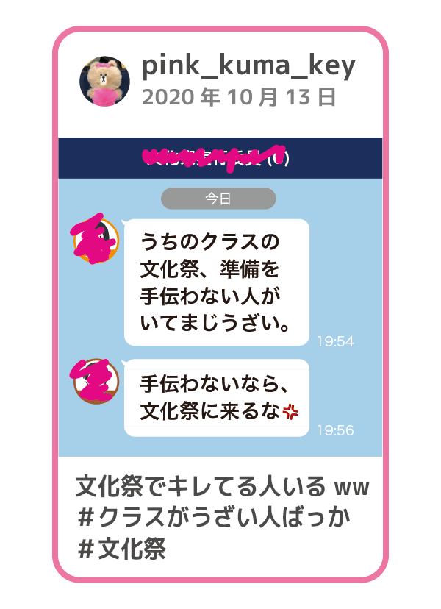
「写真の送り方」を考えてみよう
個人情報を隠せば、
大丈夫？
アカウントを変えて、個人情報を隠していても、画像を通じて発信者が特定されてしまうかもしれません。
Notes:
皆さんの中には、顔を隠していれば大丈夫と思うこともあるかもしれません。
また、アカウントを複数持って、使い分けることもあるかもしれません。
しかし、このように情報を照らし合わせたら、発信したのが誰なのか特定される可能性もあります。
ネット上やSNSに写真を公開する場合には、こうした点を十分に意識するようにしましょう。

Slide 97
B1
「トラブルの大きさによる
対応方法」を考えてみよう
Notes:
トラブルの大きさによる対応方法について考えてみましょう。

Slide 98
「トラブルの大きさによる対応方法」を考えてみよう
トラブルの時、どのように対応する？
ネットでは自分が気を付けていても、
トラブルに巻き込まれることがあります。
事例を見ながら自分で対応できるトラブルかどうか
を考えてみましょう。
Notes:
ネットでは、自分が気を付けていても他の人からトラブルに巻き込まれる可能性があります。
このとき、自分で対応できるトラブルとできないトラブルを判断することが重要です。
事例を見ながら自分で対応できるトラブルかどうかを考えてみましょう。

Slide 99
「トラブルの大きさによる対応方法」を考えてみよう
それぞれのメッセージについて、どのように対応するか、記号を書いてみましょう。
自分だけで解決できる・・・◎ 誰かに頼って解決する・・・〇 対応方法に迷う・・・△
 | 「顔写真送って」 とメッセージがきた | 「直接会いたい」 とメッセージがきた | 「裸の写真送って」とメッセージがきた | 「裸の写真を送らないと， 顔写真を拡散する」 とメッセージがきた
「クラスの友達」 から
「自分の好きな人」 から
「ネットで知り合った異性」から
Notes:
この表を使って考えてみましょう。

Slide 100
「トラブルの大きさによる対応方法」を考えてみよう
それぞれのメッセージについて、どのように対応するか、記号を書いてみましょう。
自分だけで解決できる・・・◎ 誰かに頼って解決する・・・〇 対応方法に迷う・・・△
 | 「顔写真送って」 とメッセージがきた | 「直接会いたい」 とメッセージがきた | 「裸の写真送って」とメッセージがきた | 「裸の写真を送らないと， 顔写真を拡散する」 とメッセージがきた
「クラスの友達」 から
「自分の好きな人」 から
「ネットで知り合った異性」から
「クラスの友達」から，
「顔写真送って」と
メッセージがきたら…
Notes:
表の使い方を説明します。
この点線で囲まれているところは、
クラスの友だちから「顔写真を送って」とメッセージが来たらどう対応するかの問いです。
あなただったらどうするか
もし自分だけで解決できるのであれば◎を、
誰かに頼って解決するのであれば○を、
対応方法に困るのであれば△を記入してもらいます。

Slide 101
「トラブルの大きさによる対応方法」を考えてみよう
それぞれのメッセージについて、どのように対応するか、記号を書いてみましょう。
自分だけで解決できる・・・◎ 誰かに頼って解決する・・・〇 対応方法に迷う・・・△
 | 「顔写真送って」 とメッセージがきた | 「直接会いたい」 とメッセージがきた | 「裸の写真送って」とメッセージがきた | 「裸の写真を送らないと， 顔写真を拡散する」 とメッセージがきた
「クラスの友達」 から | ◎ | 〇 | 〇 | △
「自分の好きな人」 から | 〇 | 〇 | △ | △
「ネットで知り合った異性」から | △ | △ | △ | △
Notes:
このようにすべての場所にそれぞれ記入してもらいます。
まずは自分の考えを書いてみましょう。

Slide 102
「トラブルの大きさによる対応方法」を考えてみよう
ワークシートに記入してみよう
①「◎」を書いたところでは、「どのように」対応するか記入しよう。
②「〇」を書いたところでは、「誰にどのように」頼るか記入しよう。
③「△」を書いたところでは、「どのような心配や不安」があるのか記入しよう。
Notes:
表が埋められた人は、自分が記入した記号について、
「◎」を書いたところでは、「どのように」対応するか記入してみましょう。
「〇」を書いたところでは、「誰にどのように」頼るか記入してみましょう。
「△」を書いたところでは、「どのような心配や不安」があるのか記入してみましょう。

Slide 103
「トラブルの大きさによる対応方法」を考えてみよう
共有しよう！
近くの人とワークシートを交換してみましょう
Notes:
グループでワークシートを交換して他の人の意見もみてみましょう。
※時間があれば、全体で代表者数名に意見を発表させる。

Slide 104
「トラブルの大きさによる対応方法」を考えてみよう
トラブルの時，どのように対応する？
「トラブルの大きさ」によって、
「どのように対応するか」を考えることが大切です。
トラブルによる被害を“小さくするため”には
トラブルへの対応を間違えると、被害が拡大する可能性も。
日頃から、困ったときの対応方法や相談する相手を考えておきましょう。
Notes:
みなさん、どうでしたか。
トラブルにあったときに誰かに相談することは大切ですが、
どんなトラブルの時に誰に相談するかを具体的に考えられていたでしょうか。
対応を間違えると、かえってトラブルが大きくなる可能性もあります。
日頃から、困ったときの対応方法やどこから他の人に相談するか、誰に相談するか考えておきましょう。

Slide 105
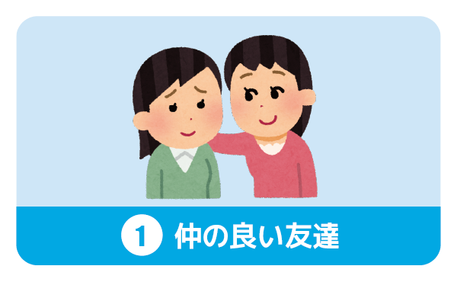
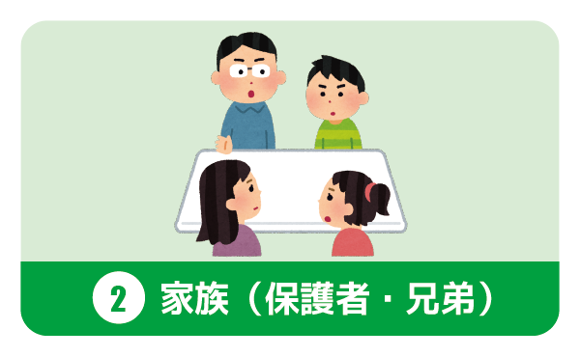
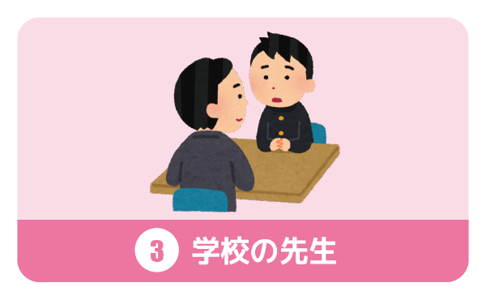
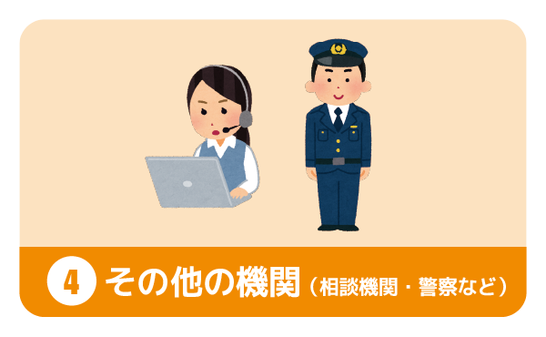
「トラブルの大きさによる対応方法」を考えてみよう
“相談相手”とは、例えば・・・
トラブルを想像しながら誰に相談すべきか考えてみましょう！
Notes:
困ったときの相談相手としては、このような例が考えられます。
皆さん自身なら、誰に相談できそうか、相談するときにはどのように相談するか（誰かと一緒に、ネットで、電話で）、
また相談先の連絡先なども確認しておくようにしましょう。

Slide 106
B2
「被害を小さくする方法」を
考えてみよう
Notes:
「被害を小さくする方法」について考えてみましょう。

Slide 107
「被害を小さくする方法」を考えてみよう
トラブルの時、どのように対応する？
ネットでは自分が気を付けていても、
トラブルに巻き込まれることがあります。
事例を見ながら，もし被害にあいそうになった場合にどうすべきか
を考えてみましょう。
Notes:
インターネットを使うとき、自分では気を付けていても、
トラブルに巻き込まれることもあります。
もし、被害に遭いそうになったらどうすべきかを具体的に考えてみましょう。

Slide 108
SNSにメッセージ
が届いてる！
どんな人だろう…？
21:30
4月1日(水)
１９：３４
今
あなたに友達申請がとどきました。
あかね
Notes:
ここに皆さんと同じ年の「あかねさん」がいます。
あかねさんのスマートフォンに友達申請がとどきました。

Slide 109
あなたにメッセージをした人
同じ地域の中学校だ！
音楽好きだし、趣味あうかもな～
写真もいい人そうだしな…！
Notes:
あかねさんは、「しおり」さんからの友達申請を許可しました。

Slide 110
しおりさんをフォローすると…
しおり
<
Notes:
すると早速・・・

Slide 111
しおり
<
フォローありがとう！
仲良くしてね！
19:42
Notes:
※メッセージを読む

Slide 112
しおり
<
フォローありがとう！
仲良くしてね！
19:42
学校の友達に相談できない悩みとか、相談させてね！
19:42
Notes:
※メッセージを読む

Slide 113
しおり
<
フォローありがとう！
仲良くしてね！
19:42
学校の友達に相談できない悩みとか、相談させてね！
19:42
こちらこそよろしくね！
Notes:
※メッセージを読む

Slide 114
それから一週間やりとりが続きました…
しおり
<
Notes:
それから、あかねさんとしおりさんのメッセージのやりとりが1週間続きました。

Slide 115
それから一週間やりとりが続きました…
しおり
<
あかねちゃんと話してるとすっごくたのしい！
あかねちゃん、そろそろ直接会おうよ！
19:25
Notes:
しおりさんはあかねさんと会いたがっているようです。

Slide 116
まだどんな人かわからないけど、
しおりちゃんにも嫌われたくないし…
ちょっと考えてから返信しよ…
あかね
Notes:
しおりさんから「会おう」と言われたあかねさんでしたが，
SNSで知り合った人と会うことはよくないと感じているようです。
悩んでしまったので、考えてから返信することにしました。

Slide 117
しおり
<
Notes:
すると・・・

Slide 118
しおり
<
なんで返信くれないの？
20:20
Notes:
※メッセージを読む

Slide 119
しおり
<
なんで返信くれないの？
20:20
会いたくないの？うざ
20:24
Notes:
※メッセージを読む

Slide 120
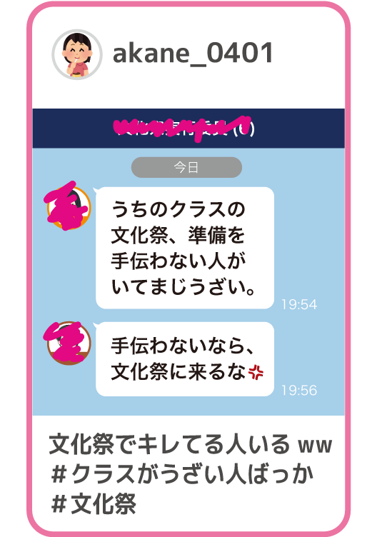
しおり
<
なんで返信くれないの？
20:20
会いたくないの？うざ
20:24
どうしても会ってくれないなら、
この前のこの投稿拡散するから！
20:25
20:25
Notes:
※メッセージを読む

Slide 121
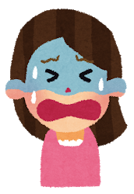
しおりちゃんが別人みたい！
勝手に写真を拡散されちゃったら、
どうしよう・・・
あかね
Notes:
しおりさんはこれまでとは違った様子で、会わないと写真を拡散すると連絡をしてきました。
これにはあかねさんも困ってしまっています。

Slide 122
「被害を小さくする方法」を考えてみよう
このとき、
どのような対応方法があると思いますか？
出来るだけたくさん考えてください。
Notes:
このとき、あかねさんはどのよう対応方法が考えられるでしょうか。
出来るだけたくさんの対応方法を考えてみてください。
まずは一人でワークシートにたくさん書いてみましょう。

Slide 123
「被害を小さくする方法」を考えてみよう
このとき、
どのような対応方法があると思いますか？
ヒント：次のキーワードを使って考えてみましょう。
ブロック
通報
スクリーン
ショット
警察
スルー
相談
証拠
会う
Notes:
考えるのが難しい人もいるかもしれませんので、
ここにあるキーワードを使った対策も考えてみてください。
どのキーワードからどんな対策が考えられるでしょうか。
※時間をとる

Slide 124
「被害を小さくする方法」を考えてみよう
共有しよう！
グループで共有しよう！
近くの人とワークシートを交換してみましょう
Notes:
グループでワークシートを交換して他の人の意見もみてみましょう。
※時間があれば、全体で代表者数名に意見を発表させる。

Slide 125
「被害を小さくする方法」を考えてみよう
トラブルの時、どのように対応する？
今回の事例のように、脅されることで、
冷静な判断ができない可能性があります。
トラブルによる被害を“小さくするため”には
トラブルにあったら自分だけで判断せず、
信頼できる大人に相談するようにしましょう。
Notes:
みなさんの意見はどうでしたか。
どのくらいのアイデアが浮かんだでしょうか。
今回のように、脅されることで冷静な判断ができないとき、
自分だけで判断しないことが大切です。
実際に起こりうる事例を見てみましょう。

Slide 126

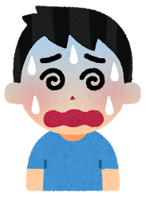
実際にある起きているトラブルは？
秘密をバラすと脅され、
写真などを要求される
1
あの秘密を友達に
広められたくなかったら、
裸の写真を送ってこい。
相手を信じ込ませ、様々な情報を送らされたあげく、脅迫に利用されてしまうことも。
個人情報が拡散されたり、性的な画像を送らされる被害にあってしまうことも。
Notes:
例えば、教えた秘密をばらすと脅されて、裸の写真などを要求されることがあります。

Slide 127
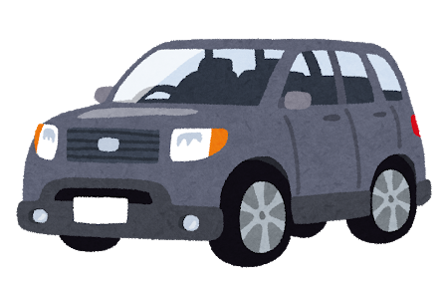



実際にある起きているトラブルは？
会いに行くと男の人で、
そのまま連れ去られてしまう
2
やり取りをしているうちに、言葉巧みに騙され、誘い出される可能性がある。
実際の人物はプロフィールとは全くの別人で、誘拐され、監禁や性的な被害にあってしまうことも。
Notes:
また、会いに行くと全く違った人が現れて、そのまま連れ去られてしまうという事件が起きています。
こうした事件は女の子だけではなく、男の子にも起きています。
インターネットを使っている人、これから使う人も「自分は大丈夫」と考えずに、
今日のポイントを意識してインターネットを使うようにしましょう。

Slide 128


「被害を小さくする方法」を考えてみよう
参考にしてほしい対応方法
被害を受けている証拠を残す
⇒ スクリーンショットなどの機能で，被害状況を記録しておく
Notes:
トラブルを止めるための方法は複数あります。
例えば、あかねさんのように写真を拡散されそうになった場合は、被害を受けている証拠を残すことです。
警察などに相談する場合にも、被害を受けた証拠が必要となる場合があります。
スクリーンショットなどの機能を使って、被害を受けた状況を記録しておくようにしましょう。

Slide 129


「被害を小さくする方法」を考えてみよう
参考にしてほしい対応方法
被害を受けている証拠を残す
⇒ スクリーンショットなどの機能で，被害状況を記録しておく
情報の削除などは早めに対応することを心がける
⇒ 発信した情報は時間が経つほど広まってしまう
Notes:
次に、すぐに拡散されそうな情報を削除する必要があります。
これだけでは解決できない場合もありますが、すぐに消すことで余計な拡散を防ぐことができるかもしれません。

Slide 130

「被害を小さくする方法」を考えてみよう
参考にしてほしい対応方法
被害を受けている証拠を残す
⇒ スクリーンショットなどの機能で，被害状況を記録しておく
情報の削除などは早めに対応することを心がける
⇒ 発信した情報は時間が経つほど広まってしまう
ネットサービスの機能を使用して対応する
⇒ 悪質利用者に対して「ブロック」や「通報」などの機能がある
Notes:
最後に、ネットのサービスを利用することです。
SNSには、相手が悪質な場合には、ブロックや通報という機能があることを知っていましたか？
こうした機能はこれ以上被害を出さないためにも活用するようにしましょう。
このように、トラブルの対応方法は一つではありません。
トラブルの被害にあった場合には、被害を最小限に抑えられるように様々な対応方法を確認しておきましょう。

Slide 131
共通
まとめ
Notes:
まとめです。

Slide 132
SNSを上手に活用するために
SNSでのトラブルへの対応方法を理解する
SNSでのトラブルへの対応方法として、
次の２つの視点を意識しておきましょう。
トラブルによる被害に“あわないため”に
トラブルによる被害を“小さくするため”に
Notes:
ここまで、いろんなことを考えてきましたが、
最初にお話しした通り、大切なポイントは2つでしたね。
1つ目はトラブル被害に“あわないために”
2つ目はトラブル被害を“小さくするために”

Slide 133

SNSを上手に活用するために
SNSでのトラブルへの対応方法を理解する
トラブルによる被害に“あわないため”に
ネットに情報を投稿するとき、
「自分と相手との違い」を意識する。
投稿前には、「発信した情報から何がわかるか」「発信した情報は誰のものか」を考える。投稿した場合には、その公開範囲も注意する。
Notes:
被害に遭わないためにできることは、
・自分と相手の違いを意識すること
・投稿する前に、その言葉や写真、動画などからどんなことが分かるのか、
その情報は誰のものかを考えることが大切です。
さらに、情報を発信する場合には、どこまで公開するかも確認する必要があります。

Slide 134
SNSを上手に活用するために
SNSでのトラブルへの対応方法を理解する
トラブルによる被害に“あわないため”に
SNSで知らない人と知り合ったとき、
相手に対して不安や疑問があれば、信頼できる大人に相談したり、
安易にやり取りしない。
一度公開した写真は消去できない危険性を意識しながら、
写真を公開しても大丈夫かどうかを慎重に判断する。
Notes:
そして、
やり取りをする前に画面の向こうの人がどんな人なのかをきちんと考えて、
不安や疑問があれば信頼できる人に相談することや一度公開した情報は消すことができないことを考えながら、
本当に送っていいのかを慎重に判断することも大切です。

Slide 135
SNSを上手に活用するために
SNSでのトラブルへの対応方法を理解する
トラブルによる被害を“小さくするため”に
SNSでトラブルになりそうなとき、
日頃から、困ったときの対応方法や相談相手を考えておきましょう。
自分だけで判断せず、信頼できる大人に相談して解決することを考えましょう。
Notes:
被害を小さくするためにも、日ごろから、困ったときの対応方法や相談相手を考えておきましょう。
さらに、自分だけで判断せず、信頼できる人は誰かを意識しながら、大人に相談して解決することも考えましょう。

Slide 136
Thank you

Slide 137
SNSの上手な使い方を考えよう！
令和3年6月23日 初版発行
製作
神奈川県警察
神奈川県教育委員会
一般財団法人LINEみらい財団
東洋英和女学院大学講師 酒井郷平
アラサキデザインスタジオ
①本教材の著作権は, 神奈川県警察, 神奈川県教育委員会, LINEみらい財団が共同で保有しています。
②本教材は, インターネットに起因した非行・被害防止を目的として, 児童・生徒・保護者等への啓発・教育に関連して無償で提供する場合に限り, 自由に利用することができます。
③本教材は下記URLから取得することができます。本教材の利用においては, 部分的利用や改変等も②の範囲において可能ですが, 利用者の責任においてご利用いただくこととなります。
※本教材を二次利用する際には, 下記の内容を利用物に記載いただくようお願いいたします。
-----------------------
利用教材名：「SNSの上手な使い方を考えよう！」
権利者：神奈川県警察, 神奈川県教育委員会, LINEみらい財団
取得先：http://www.police.pref.kanagawa.jp/mes/mesd5053.htm
-----------------------

